Slide 1


KAZAN FEDERAL UNIVERSITY

Slide 2









History of Kazan University
Development milestones
1804
1844
1917
Executive Order signed by Emperor Alexander I
Ruthenium discovered by Karl Claus
Renovation of university infrastructure
Departments of KFU became the basic for new universities of Volga Region
1930
1955
1941-1945
Kazan University was awarded the highest national merit - Order of Lenin
Kazan University was awarded the highest national labour merit - Order of Red Banner
Soviet Academy of Science evacuated from Moscow and Leningrad. In 1944, Yevgeny Zavoisky discovered paramagnetic resonance
1979
1981
2010
2019
Kazan State Institute of Economics and Finance
Was awarded Order of the Badge of Honour
Kazan Federal University was established and started implementing large-scale development programs
Kazan Federal University was awarded Order of Merit for the Republic of Tatarstan
601-800
370
Notes:
Итак, перейдем к первому пункту – оформление.
Основной просьбой со стороны подразделений было увеличить пространство презентации. Нам тоже показалось логичным и правильным, за счет уменьшения ширины корешка увеличить пространство для контента.
След. слайд

Slide 3
Scientific and academic structure of KFU
Institutes, branches, lyceums
NATURAL SCIENCES UNITS
PHYSICS&MATHEMATICAL UNITS
HUMANITARIAN AND SOCIAL UNITS
Institute of Fundamental Medicine and Biology
Institute of Environmental Sciences
Institute of Geology and Petroleum Technologies
Alexander Butlerov Institute of Chemistry
University Clinic
Nikolay Lobachevsky Institute of Mathematics and Mechanics
Institute of Physics
Institute of Computer Mathematics and Information Technologies
Institute of Information Technology and Intelligent Systems
Institute of Engineering
Institute of International Relations
Faculty of Law
Institute of Philology and Intercultural Communication
Institute of Social and Philosophical Sciences and Mass Communications
Institute of Psychology and Education
Institute of Management, Economics and Finance
Higher School of Public Administration
Higher School of Business
Faculty of Advanced Training for Teachers
BRANCHES
LYCEUMS
Naberezhnye Chelny Institute (engineering profile)
Yelabuga Institute (humanitarian and pedagogical profile)
Lobachevsky Lyceum
IT Lyceum
University School of Yelabuga
601-800
370

Slide 4








KFU today
Facts and figures
Second oldest
university in Russia
14 institutes,
2 higher schools, 2 branches,
3 lyceums, University clinic
415
laboratories
882 thousand m² infrastructure
726 real estate items
100 landplots (245 ha)
10 000 employees,
academic staff –
appr. 4000
Average age of the academic staff member – 43 years Average salary of the academic staff member – 72 744 rub.
Over 50 000 students
11 000 international students
from 101 countries
372 partners from
70 countries
601-800
370
Notes:
По структуре презентации мы предлагаем начать с заглавного слайда с темой, далее визитки спикера, начинать с вводных данных с ключевыми характеристиками вуза, либо подразделения.
Используя обновленные версии пиктограмм, у нас получились более лаконичные и строгие визуальные образы. Слайд с представлением информации об университете получился спокойным и на первое место вышла информация о позициях в рейтингах. Кстати, обратите внимание, что пиктограмма главного здания также присутствует.
Данный слайд мы рекомендуем использовать во всех презентациях, как внутреннего, так и внешнего назначения и приводить в нем только те показатели, которые связаны с вашим докладом. Количество показателей не должно превышать 6 штук, не включая рейтинги. Позиции в рейтингах же предлагаем демонстрировать только по профилю докладчика.
Как вы заметили на этом слайде позиции в рейтингах не дублируются на корешке. На остальных слайдах они будут присутствовать.

Slide 5






Priority areas of KFU development
The Strategy of scientific and technological development of Russia till 2035
Summary engagement of KFU units into priority areas - 88 %
Complex social and
humanitarian research
Oil Production, Refining and
Petrochemistry
Infocommunication and
aerospace technologies
Advanced Materials
Biomedicine and Pharmaceutics
601-800
9%
33%
14%
11%
21%
370
Notes:
Наши предложения, которые в данный момент мы уже реализуем:
Создание фотобанка имиджевых фотографий университета. Из уже имеющихся фотографий и дополнять их новыми. Конечно же без предложений со стороны руководителей нам сложно будет понимать полную потребность. С нашей стороны мы готовы привлекать к выполнению данной задачи фотографа.
Создание на официальном портале, на странице фирменной стилистики раздела, в который будут размещены и постоянно пополняться элементы фирменной стилистики, оформления, шрифты, пиктограммы, иконки и цветовые решения.
Спасибо за внимание! Готова выслушать предложения и комментарии.

Slide 6
Model of priority project implementation
REFERENCE
INSTITUTE
SUPPORTING INSTITUTES
Institute of Chemistry
Institute of Physics
Engineering Institute
Institute of Philology and Intercultural Communication
Faculty of Law
Institute of Fundamental Medicine and Biology
THE AREA
DRIVER
OPEN LABS
SPECIALIST
TRAINING
SETTING GOALS
TO SUPPORTING
INSTITUTES
MIRROR AND MUTUALLY SUPPORTING
LABORATORIES
Department of
Medical Chemistry
THE AREA
SUPERVISION
Research and
Academic Centre
for Pharmaceutics
Department of
Medical Physics
Medical equipment
production
Neuro- and
clinical linguistics
Medical law
601-800
KEY PERFORMANCE
INDICATORS
FOR RESEARCH
AND EDUCATIONAL PROJECTS
370

Slide 7


KFU today
World university rankings
601-800
370
Notes:
Здесь мы привели наши позиции в основных предметных рейтингах. Мы предлагаем приводить эти данные исходя из тематики презентации и мероприятия. (Впрочем, можно использовать эти общие данные и для общенаучных мероприятий или публикаций, а также в общей презентации университета в научной среде). В свою очередь данные этого слайда мы будем обновлять по мере изменения позиций в рейтингах.

Slide 8




KFU today
World university rankings
Engineering - Petroleum
51-75
3
Education
201-250
3
Education
90
1
370
13
601-800
10
World
Russia
World
Russia
Engineering – Petroleum
Education and Training
Linguistics
Mathematics
​Art and Humanities
Engineering – Chemical
Physics and Astronomy
Social Sciences and Management
Natural Sciences
Economics and Econometrics
Chemistry
Biological sciences
Business and Management
51-75
201-250
201-250
301-350
345
351-400
351-400
365
401-450
401-450
401-450
401-450
451-500
3
3
8
7
6
4
13
8
12
9
8
5
7
​Education
Art and Humanities
Business and economics
Physical Sciences
Life Sciences ​
Social Sciences
Medicine
Engineering and technology
Computer Science
90
301-400
301-400
301-400
401-500
401-500
501-600
601-800
601-800
1
6
5
10
4
3
4
13
11
THE Impact Ranking 2020: Peace, justice and strong universities – 29
601-800
901-1000
9
by Subject 2021:
Space Science – 131
370
Notes:
Здесь мы привели наши позиции в основных предметных рейтингах. Мы предлагаем приводить эти данные исходя из тематики презентации и мероприятия. (Впрочем, можно использовать эти общие данные и для общенаучных мероприятий или публикаций, а также в общей презентации университета в научной среде). В свою очередь данные этого слайда мы будем обновлять по мере изменения позиций в рейтингах.

Slide 9































Cooperation
486 cooperation agreements with overseas partners from 70 countries
Strategic partners
TOP-300 in QS and THE rankings
Main industrial partners
29 international associations and networks
601-800
370

Slide 10
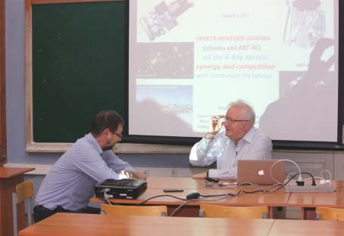
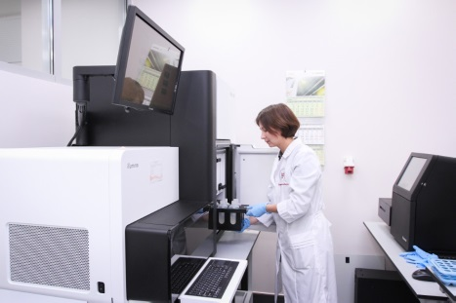
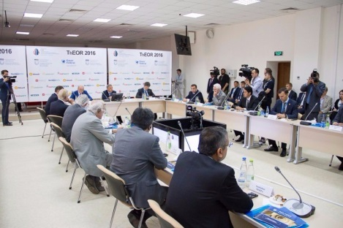
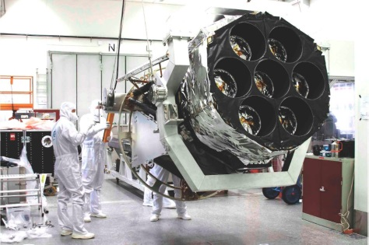







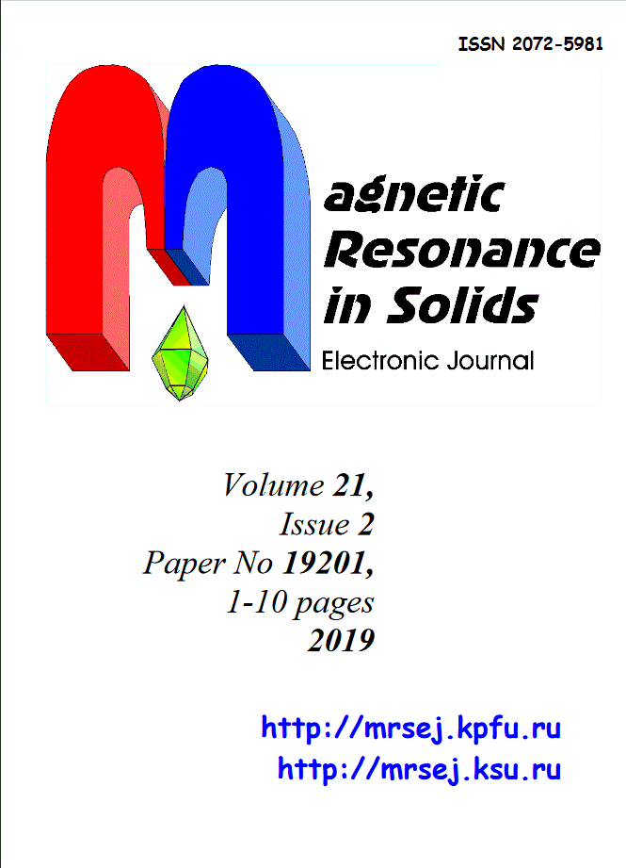

Scientific cooperation
Collaborations. Publications.
12 international scientific collaborations
25 international scientific units
6 scientific journals in Scopus и WoS (Mathematics, Physics, Education)
601-800
370

Slide 11
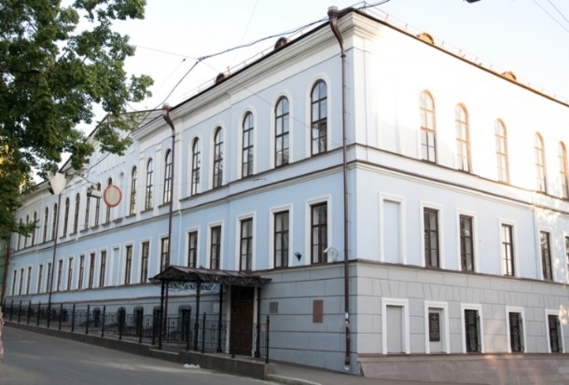
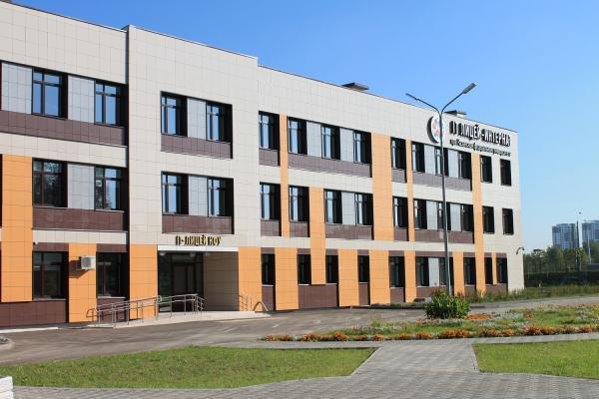
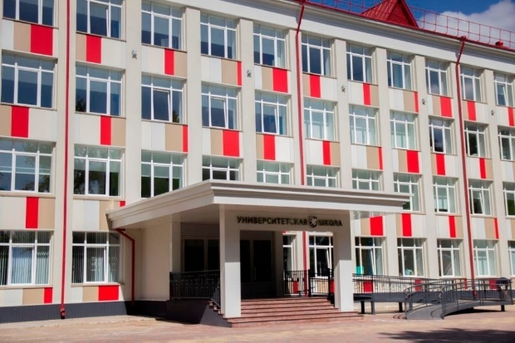
Lyceums of KFU
Lyceums of KFU are in ТОP-100 best schools of Russia in competitiveness of graduates according to the RAEX rating agency in 2019
Lobachevsky Lyceum
IT-Lyceum
University school in Yelabuga
601-800
370
Notes:
Перейдем ко второй категории предложений от подразделений.
Исходя из запросов подразделений мы определили, что есть потребность в создании сопроводительных графических элементов таких как:
Пиктограммы
Представление предметных рейтингов
Фотографии (сейчас собираем в единую базу имиджевые фотографии (включая здания КФУ))
На данном слайде представляем вам 3 вида пиктограмм, которые отрисованы в разных цветах, приемах графики и подойдут для разных стилей представления информации. В последующем мы разместим ссылку на архив пиктограмм на все случаи жизни на нашем сайте.
След. слайд

Slide 12
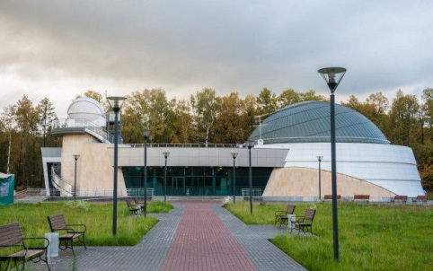
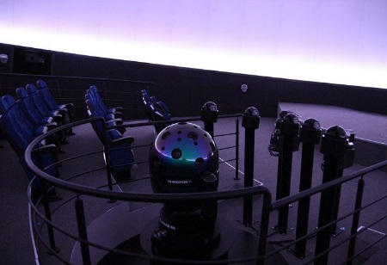

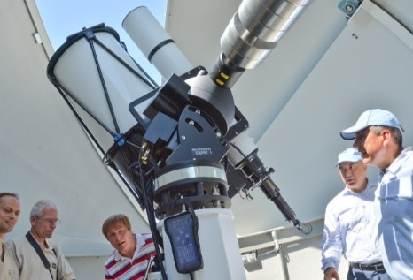
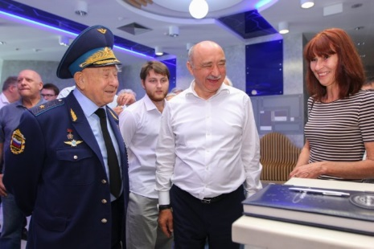
Planetarium of KFU
Modern digital planetarium with Astropark
Unique equipment
90 seats
601-800
Planetarium named after pilot astronaut, twice hero of the USSR,
Alexey A. Leonov at the Astronomical observatory named after V.P. Engelgardt, was opened on June 23, 2013
370
Notes:
Перейдем ко второй категории предложений от подразделений.
Исходя из запросов подразделений мы определили, что есть потребность в создании сопроводительных графических элементов таких как:
Пиктограммы
Представление предметных рейтингов
Фотографии (сейчас собираем в единую базу имиджевые фотографии (включая здания КФУ))
На данном слайде представляем вам 3 вида пиктограмм, которые отрисованы в разных цветах, приемах графики и подойдут для разных стилей представления информации. В последующем мы разместим ссылку на архив пиктограмм на все случаи жизни на нашем сайте.
След. слайд

Slide 13
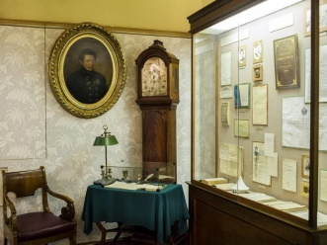
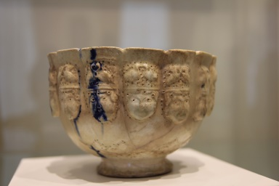
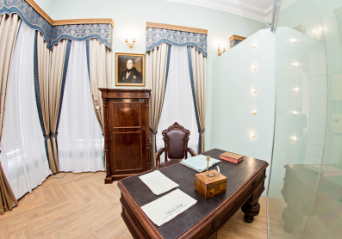
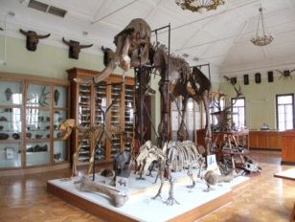
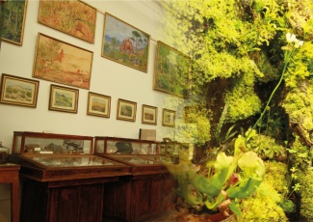
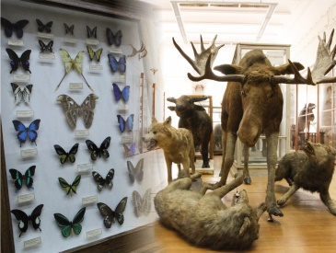
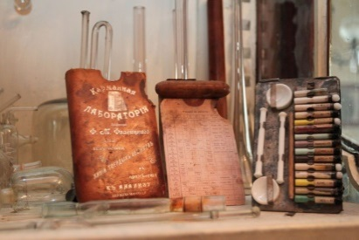
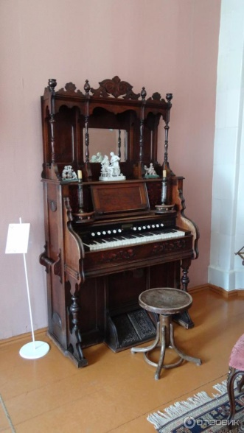
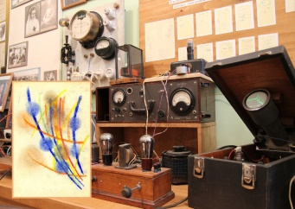
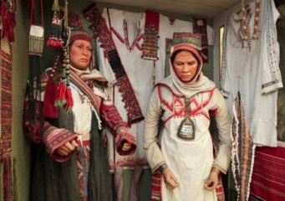
Museum complex of KFU
10 museums of humanities, technical and natural sciences in Kazan and Yelabuga
About 1 000 000 depository items
35 thousand annual visitors
10 exhibition projects every year
Museums serve as a learning platform
Regular participants of international and all-Russian events
601-800
370
Notes:
Перейдем ко второй категории предложений от подразделений.
Исходя из запросов подразделений мы определили, что есть потребность в создании сопроводительных графических элементов таких как:
Пиктограммы
Представление предметных рейтингов
Фотографии (сейчас собираем в единую базу имиджевые фотографии (включая здания КФУ))
На данном слайде представляем вам 3 вида пиктограмм, которые отрисованы в разных цветах, приемах графики и подойдут для разных стилей представления информации. В последующем мы разместим ссылку на архив пиктограмм на все случаи жизни на нашем сайте.
След. слайд

Slide 14
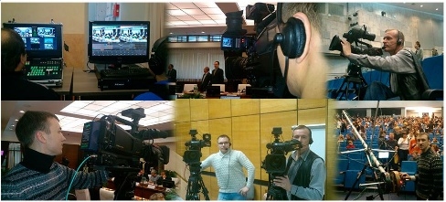

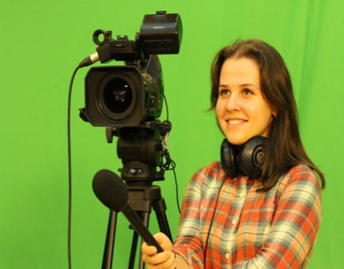
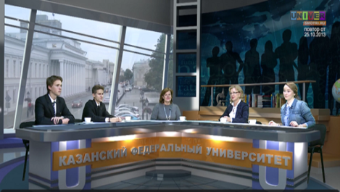


UNIVERSITY TELEVISION “UNIVER TV”
24-hour TV-channel and internet radio
Corporate 24-hour TV-channel of KFU (Full HD format) is included in TV packages of all major Russian providers
Interinstitutional student 24-hour TV-channel UNIVERSMOTRI in Full HD
24-hour student internet radio UFM
Basic content – popular research and education programs and lectures of leading scientists and specialists in Russian, English and Chinese languages;
Total audience of education and cultural education programs is more than 1,7 mln people.
601-800
370
Notes:
Перейдем ко второй категории предложений от подразделений.
Исходя из запросов подразделений мы определили, что есть потребность в создании сопроводительных графических элементов таких как:
Пиктограммы
Представление предметных рейтингов
Фотографии (сейчас собираем в единую базу имиджевые фотографии (включая здания КФУ))
На данном слайде представляем вам 3 вида пиктограмм, которые отрисованы в разных цветах, приемах графики и подойдут для разных стилей представления информации. В последующем мы разместим ссылку на архив пиктограмм на все случаи жизни на нашем сайте.
След. слайд

Slide 15
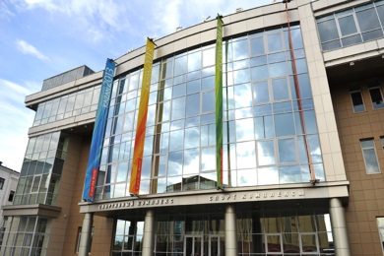
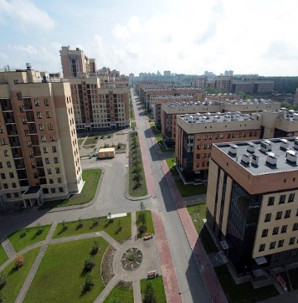
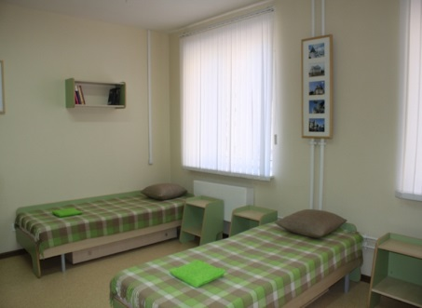
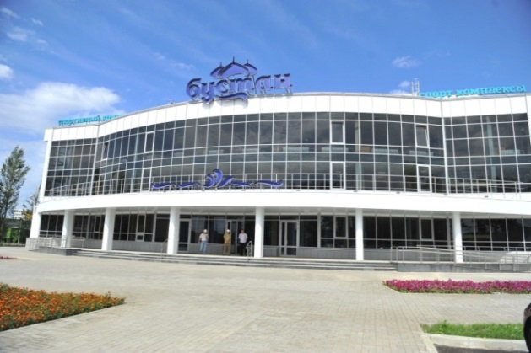
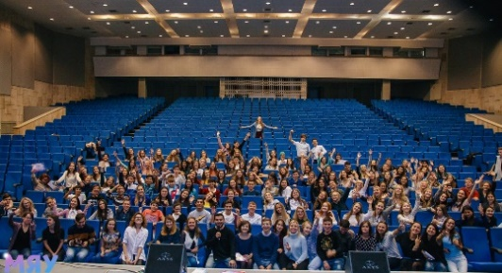
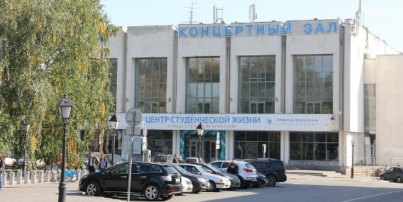
Social infrastructure of Kazan University
Dormitories, cultural and sport centers
About 14 000
international students and students from other cities live in the dormitories of KFU
601-800
“UNICS”
Cultural and Sports Center
11 sports venues
370
Notes:
Перейдем ко второй категории предложений от подразделений.
Исходя из запросов подразделений мы определили, что есть потребность в создании сопроводительных графических элементов таких как:
Пиктограммы
Представление предметных рейтингов
Фотографии (сейчас собираем в единую базу имиджевые фотографии (включая здания КФУ))
На данном слайде представляем вам 3 вида пиктограмм, которые отрисованы в разных цветах, приемах графики и подойдут для разных стилей представления информации. В последующем мы разместим ссылку на архив пиктограмм на все случаи жизни на нашем сайте.
След. слайд

Slide 16
THANK YOU FOR ATTENTION!
Kazan Federal University
18 Kremlyovskaya street
Kazan 420008, Russian Federation
Phone: +7 843 233 75 12
public.mail@kpfu.ru

